Slide 1
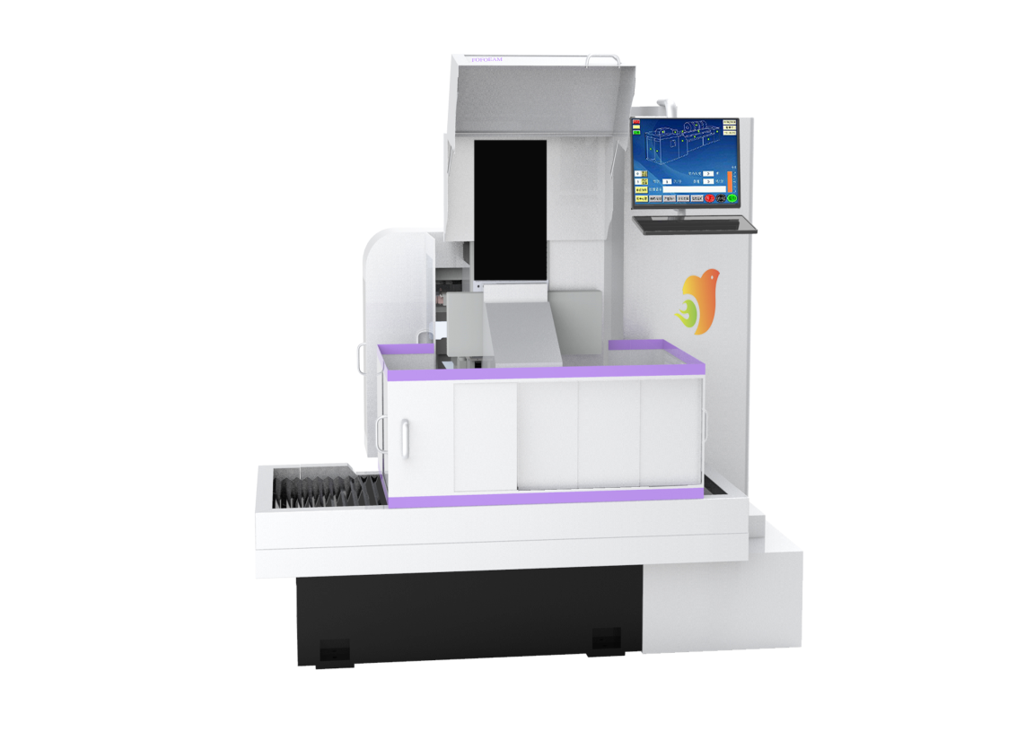
立足模具制造，展望行业技术
静走丝电火花切割机床
研发成果产业化
广东华中科技大学工业技术研究院
东莞威耀数控设备有限公司
1

Slide 2
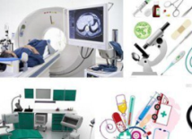
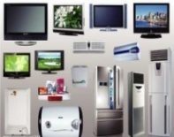
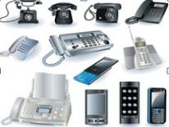
推动社会发展动力
航空/航海
医疗
汽车
家电
通讯
工业之母 模具
CNC
EDM
EDW
2

Slide 3
公司概况
东莞威耀数控设备有限公司是一家集科研开发、生产制造、市场营销为一体的高新技术企业。以技术创新、自主研发、智能发展理念为方向，突破了往复走丝未能突破的技术瓶颈，成功由传统制造业转变为智能制造业。
公司名称： 东莞威耀数控设备有限公司
注册时间： 2012年
注册资本： 1000万元
经营地址： 东莞松山湖高新产业科技园
主要产品： 特种数控电火花机床
3

Slide 4
研发驱动企业健康发展，技术创新，智能生产
东莞威耀高标注册证三项： yofine
yofoedm
计算机软件著作权： 五项
专利证书： 二十五项
发明专利： 五项
松山湖杯创新大赛： 优秀企业、百强项目奖
高新技术企业证书
双软企业
4

Slide 5
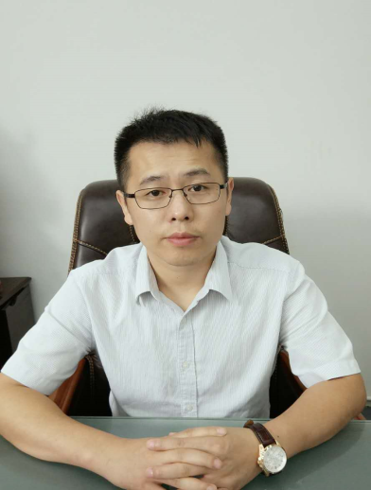
李存震 总经理 威耀公司创始人
李存震 | 总经理 | 本科
大学毕业，特种电火花加工行业世界著名品牌Sodick（日本）公司从事技术工作10年，至今担负智能技术研发及制造，突破电能，冷却加工技术瓶颈，将耀枫静走丝推向全世界，铸就往复走丝行业知名品牌。
中级技术职称
5

Slide 6
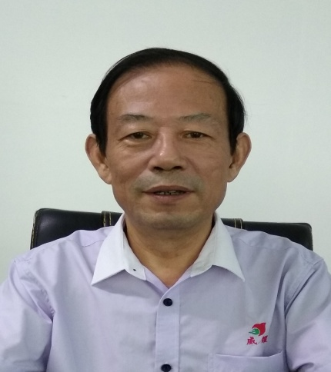
陈汉忠 | 副总经理 | 硕士研究生
曾在汉江机床有限公司担任研究所所长和该企业总工程师，并被聘为湖南大学某工程研究中心的客座研究员。原机械工业部科技进步三等奖一项；国家实用新型专利一项；陕西省现代化成果二等奖三等奖各一项，发表过多篇论文。
中共党员
高级工程师
6

Slide 7
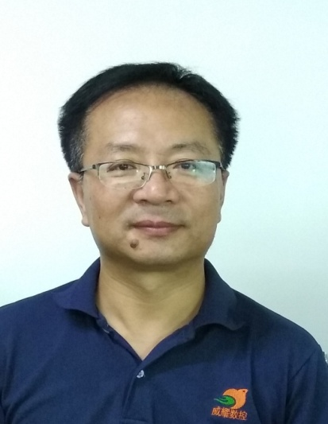
胡本华 | 工程师 | 本科学历
从一九八四年开始，持续进行技术和产品开发工作三十三年，历任产品设计员，产品工艺员到产品主任设计师。产品多达十机种，为企业创造了良好的效益，有的产品还出口到俄罗斯、意大利、巴西、印度等国。其中SK7720A获陕西省2002年科技进步奖。QM580 QM880数控球面磨床获浙江省科委颁发的新产品奖。
7

Slide 8
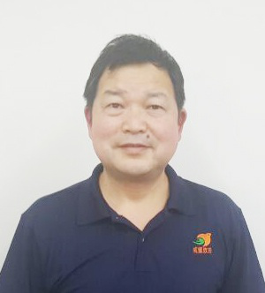
陈岁团 | 机械工程师 | 西安理工大学
1984年在汉江机床厂螺纹磨床研究所，机械设计室工作。有三十多年的研发、设计、生产经验。研制的静走丝线切割机床已申请多项国家专利。
8

Slide 9
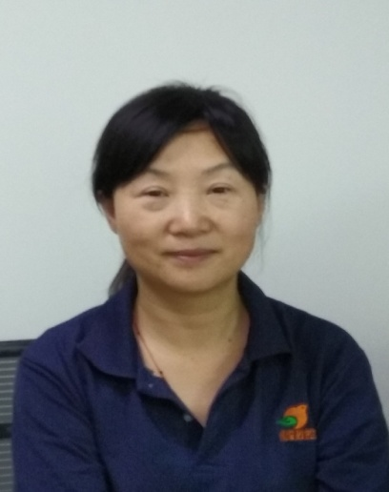
孙丽萍 | 高级工程师 | 大专
1989年在汉江机床有限公司研究所工作，从事数控系列的电器设计开发工作。获得原机械工业部科技成果三等奖一项，发表过多篇论文。
中共党员
9

Slide 10
静走丝的性能
威耀静态张力控制系统
加工稳定
表面粗糙度Ra ≤0.8 μm
智能化操作
尺寸精度≤0.004 ㎜
环保
最大加工工件厚度≤1000 ㎜
节能、节省人力
最大锥度±30 °/100 ㎜
最大承重10吨
10

Slide 11
竞争优势性
静走丝 | 市场慢走丝
尺寸精度±0.004mm | 尺寸精度±0.003mm
RA表面精糙度0.8um | RA表面精糙度1.2um
最大锥度±30° | 最大锥度±10°
最大加工高度1000mm | 最大加工高度150mm
最大重量2500kg | 最大重量300kg
最大总功率3KVA | 最大总功率50KVA
综合加工效率200mm/min | 综合加工效率90mm/min
耗材合算1200元（RMB） | 耗材合算8000元（RMB）
市场价格23万元（RMB） | 市场价格75万元（RMB）
静走丝 | 市场中走丝
静态恒定张力系统 | 张力依靠技术员控制（不稳定）
不存在 | 运丝单边松丝
不存在 | 钼丝震动
2000米换向1次（2H停放电30秒） | 300米换向1次（2H停止放电480秒）
修刀时连续性放电 | 修刀时间断性放电
加工液过滤系统使用（90天） | 加工液过滤系统使用（15天）
综合加工效率200mm/min | 综合加工效率130mm/min
尺寸精度0.004mm稳定 | 尺寸精度0.005mm报废30%（不稳定）
RA表面粗糙度0.8um | RA表面粗糙度1.2um
最大锥度±30° | 最大锥度±3°
最大加工高度1000mm | 最大加工高度300mm
11

Slide 12
往复走丝线切割发展空间
1.AWT自动穿线： 可实现智能化操作、减少技术操作员
可提高综合加工效率。
2.热能冷却系统： 可减少加工时工件的变形量，使工件，加工液
温度、恒定、保证精度的稳定性。
3.自动化线切割： 智能上料放正，自动切割，机械检测完成
自动化线切割生产线。
12

Slide 13
市场需求量：
推动社会发展，提高生活水平，保证身体健康。工业之母模具，进入智能时代的智能制造，将自动化生产作业，模具生产所需的设备将逐步提高，汽车，家电，医疗，航海，航空，等是主要发展方向。
电火花加工设备，每年据统计需求量约10万台，约200亿以上。
13

Slide 14
战略目标
设备月产量： 100~200台
模具制造月资产： 300~500万元
ISO9001 2015SGS认证
生产面积约40000平方
三年达到完成IPO上市标准
14

Slide 15
财务预测
4亿
1.5亿
5000万
3500万
固定资产：1600万
无形资产：品牌高标、专利证书、高新技术、项目资助

Slide 16
投融资进度
· 2000万元
· 扩大现有产能
· 加强研发能力建设；
· 加大人才储备
· 扩大市场份额，研发、生产和销售新的数控装备，成为国内领先的智能电火花装备制造商：海外市场拓展，扩大运营能力，为上市做准备。
· 完成5000万
2019年
2018年
·5000万元
·加大研发新产品力度；加大市场营销和品牌力度；
·择机对电火花线切数控装备行业进行整合。
·时间：争取2020年新三板或IPO方式挂牌
·完成1.5亿

Slide 17
总结
威耀公司将以公开、公平、公正、透明化的运营
管理模式，集结、有理想、有方向的技术人才，打造一支强大的研发技术团队，以高新技术为根基，努力发展，合法纳税。
15

Slide 18
THE END!
16

